Slide 1
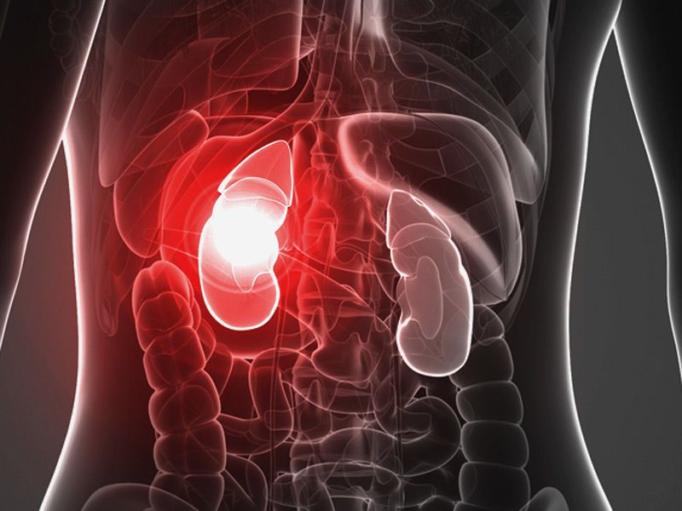
EXPLORATION BIOLOGIQUE DE LA FONCTION RENALE
Dr. M.E.H . CHERIFI
mcherifi@ymail.com
Notes:
1

Slide 2
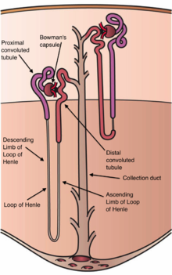
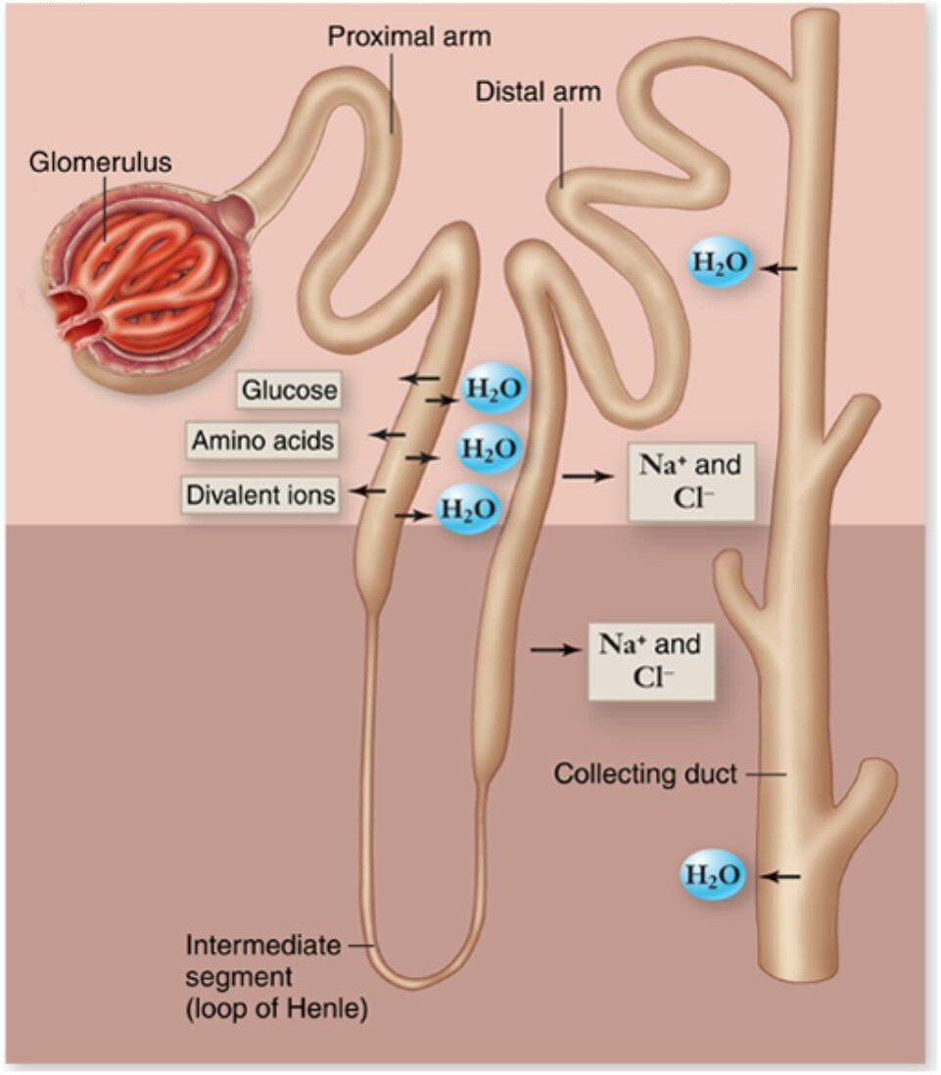
Les néphrons corticaux : représentent 80 à 85% des néphrons, leurs courtes anses de Henle ne pénètre que dans la région externe de la médulla ;
Les néphrons juxtamédullaires : représentent 15 à 20 % des néphrons, leurs longues anses de Henle s’étendent dans la région interne de la médulla.

Slide 3
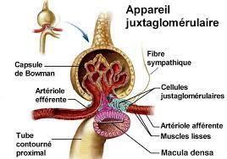

Slide 4
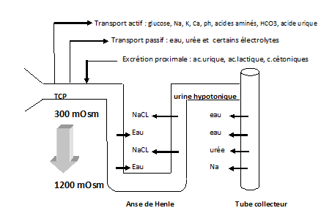

Slide 5
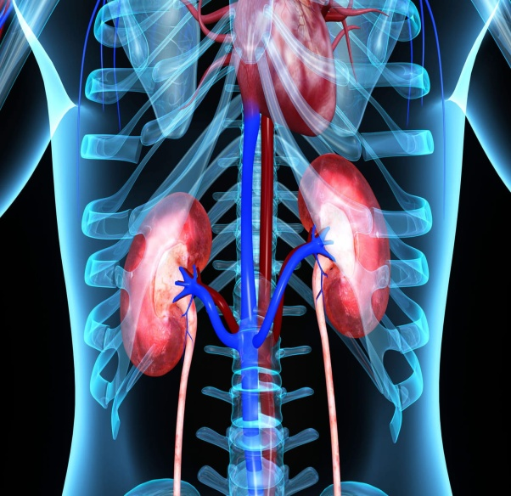
Exploration biologique de la fonction rénale
Examen direct des urines (aspect et odeur)
Le dosage de l’urée sanguine et urinaire ;
Le dosage de la créatinine sanguine et urinaire ;
L’estimation du débit de filtration glomérulaire ( DFG ou GFR)
par le calcul de la clairance de la créatinine ;
L’ionogramme sanguin et urinaire ;
La recherche d’une protéinurie ;
L’étude du sédiment urinaire.

Slide 6
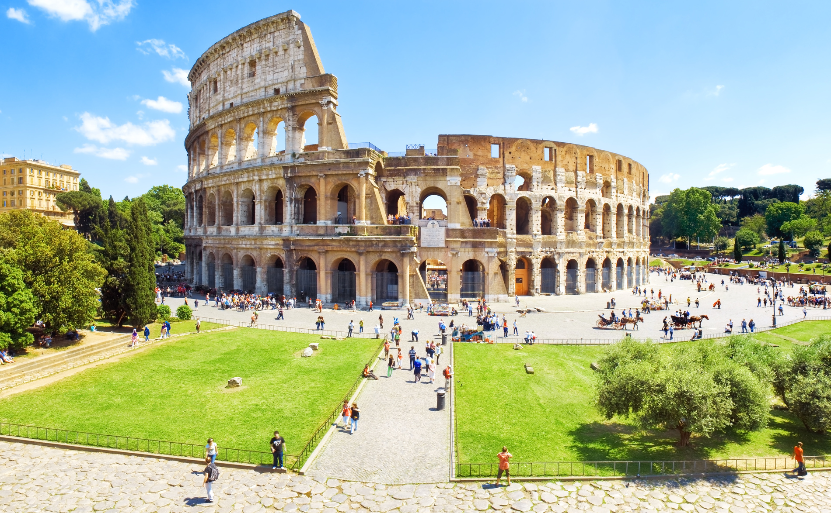

Slide 7
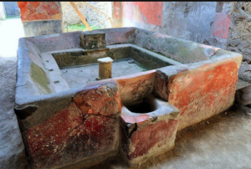
Importance de l’urine dans l’histoire
L’urine était utilisée pour le tannage et le blanchissage de la laine à cause de sa forte concentration en ammoniac ;l’empereur VESPASIEN a imposé un impôt pour les utilisateurs car les caisses de Rome étaient vides.
Urinoir public

Slide 8
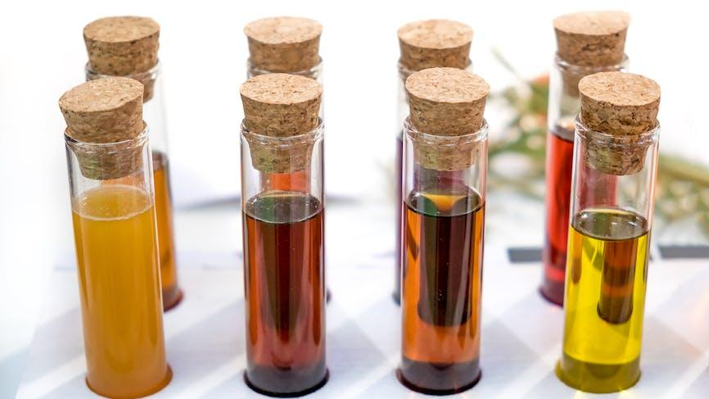

Slide 9
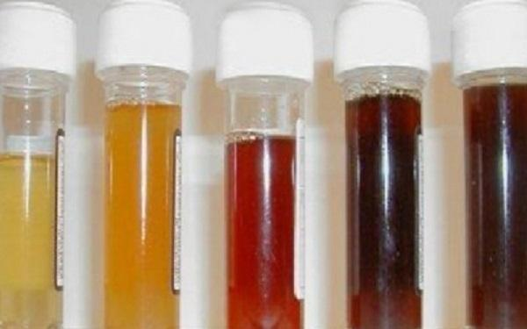

Slide 11
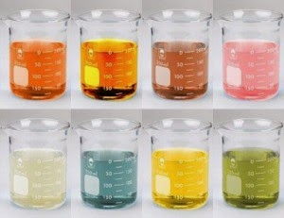

Slide 12
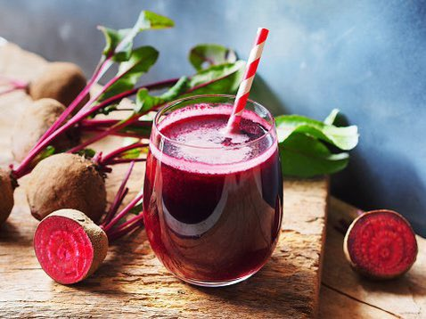
Consumption of beetroot can lead to red urine and stool that resembles blood owing to a pigment called betanin which causes the red discolouration. Asking about beetroot in the diet may avoid unnecessary panic or investigations

Slide 13
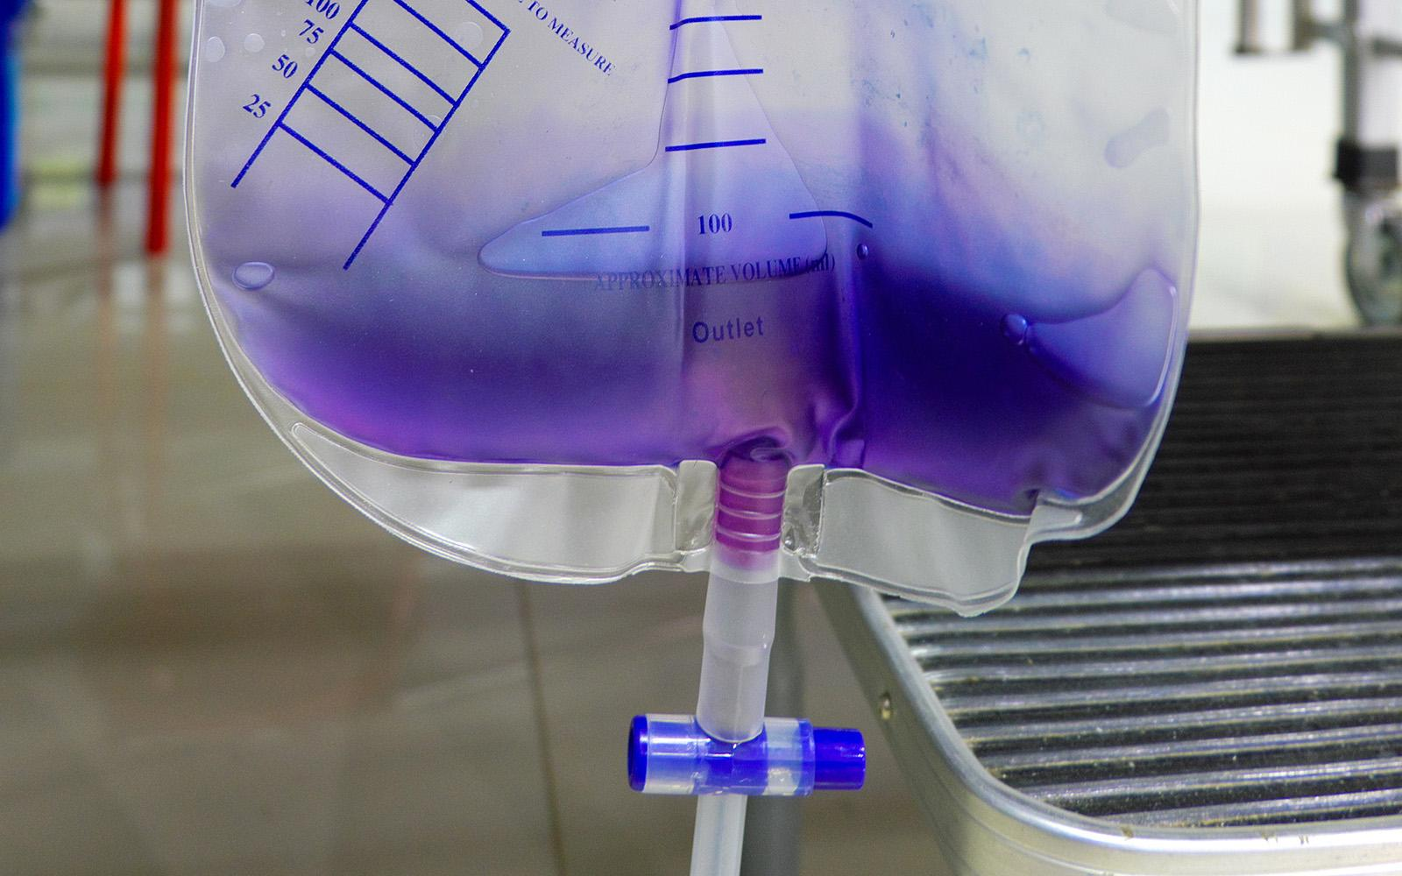
Purple Urine Bag Syndrome

Slide 14
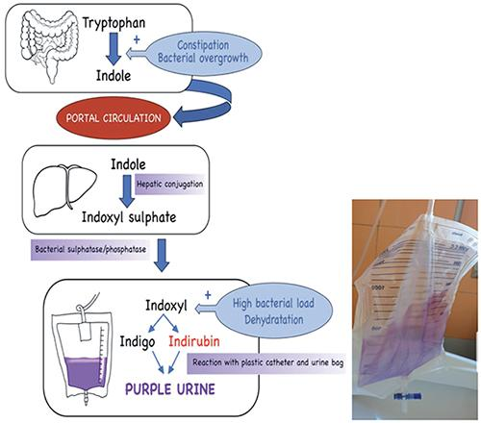

Slide 15
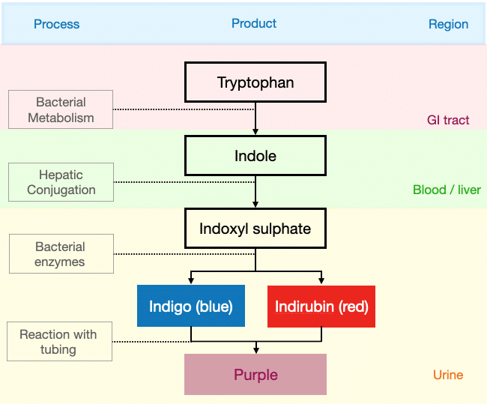

Slide 16
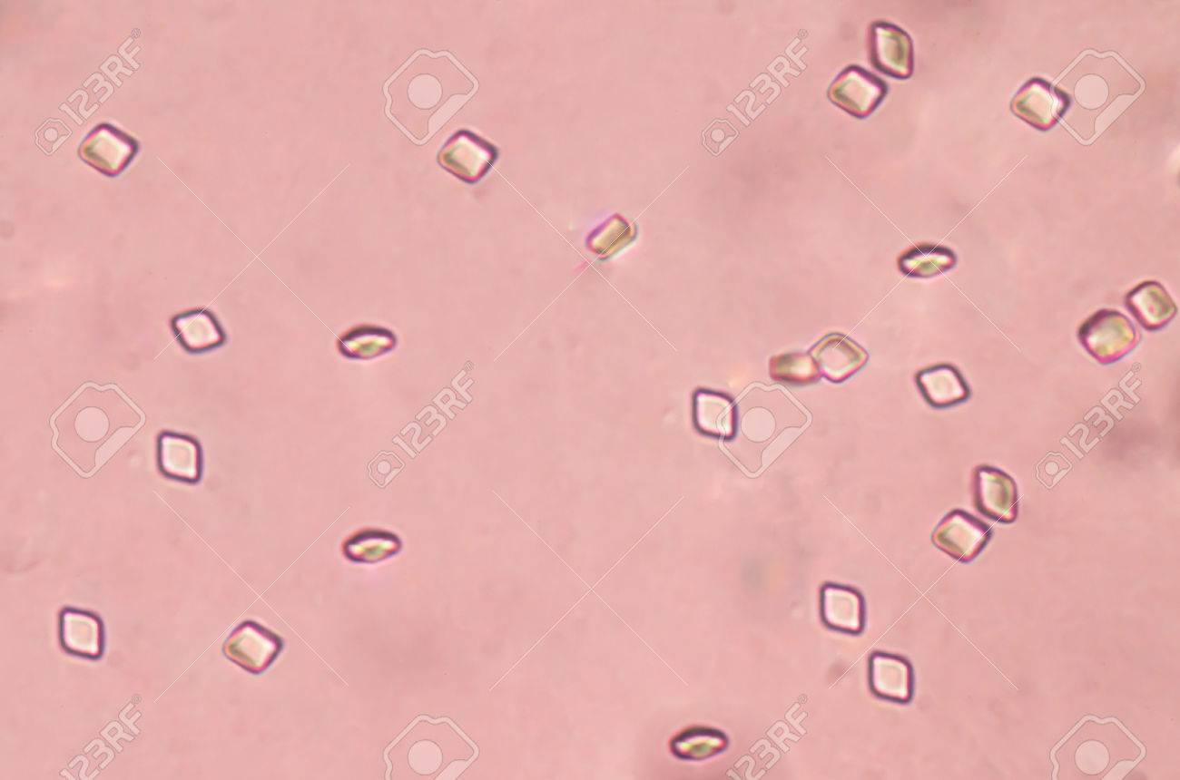
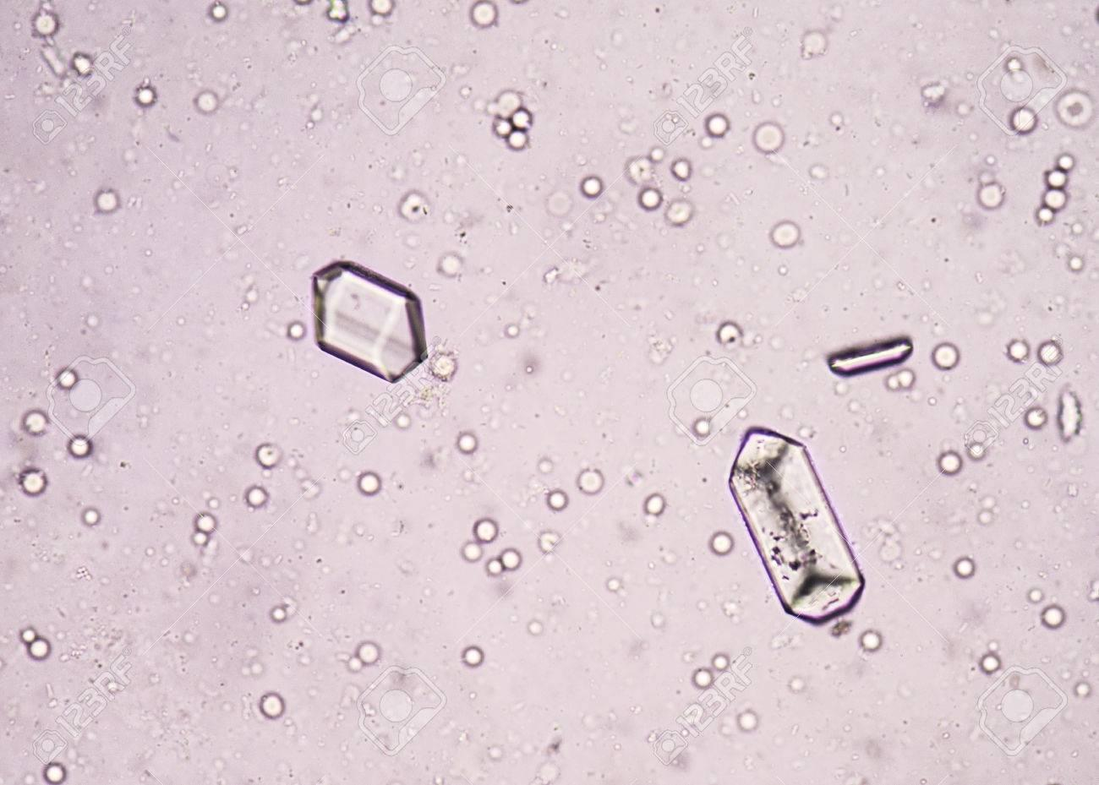
LE SEDIMENT URINAIRE
Cristaux de phosphate
Cristaux d’acide urique

Slide 17
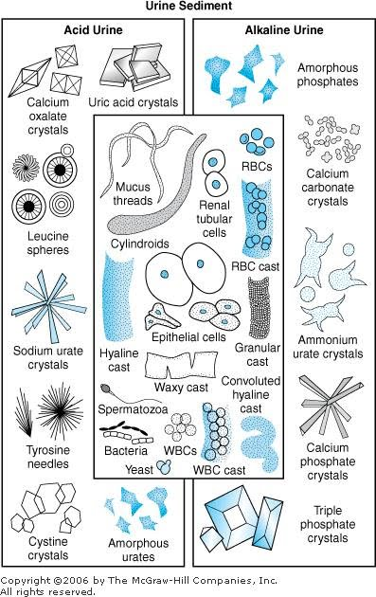
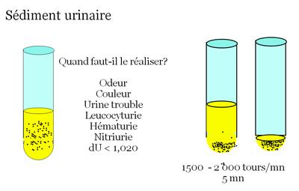

Slide 18
URÉE

Slide 19
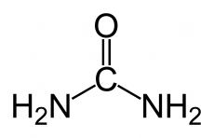
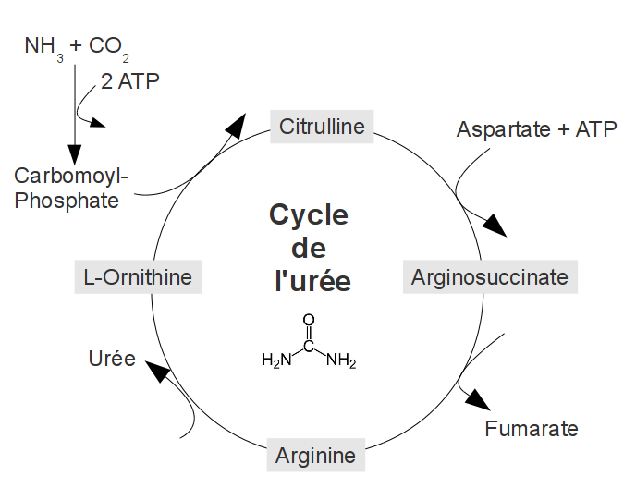
URÉE

Slide 20
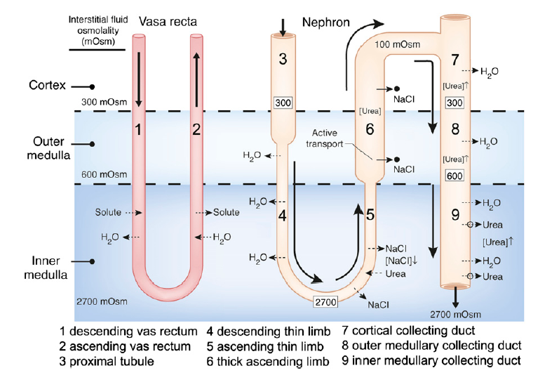

Slide 21
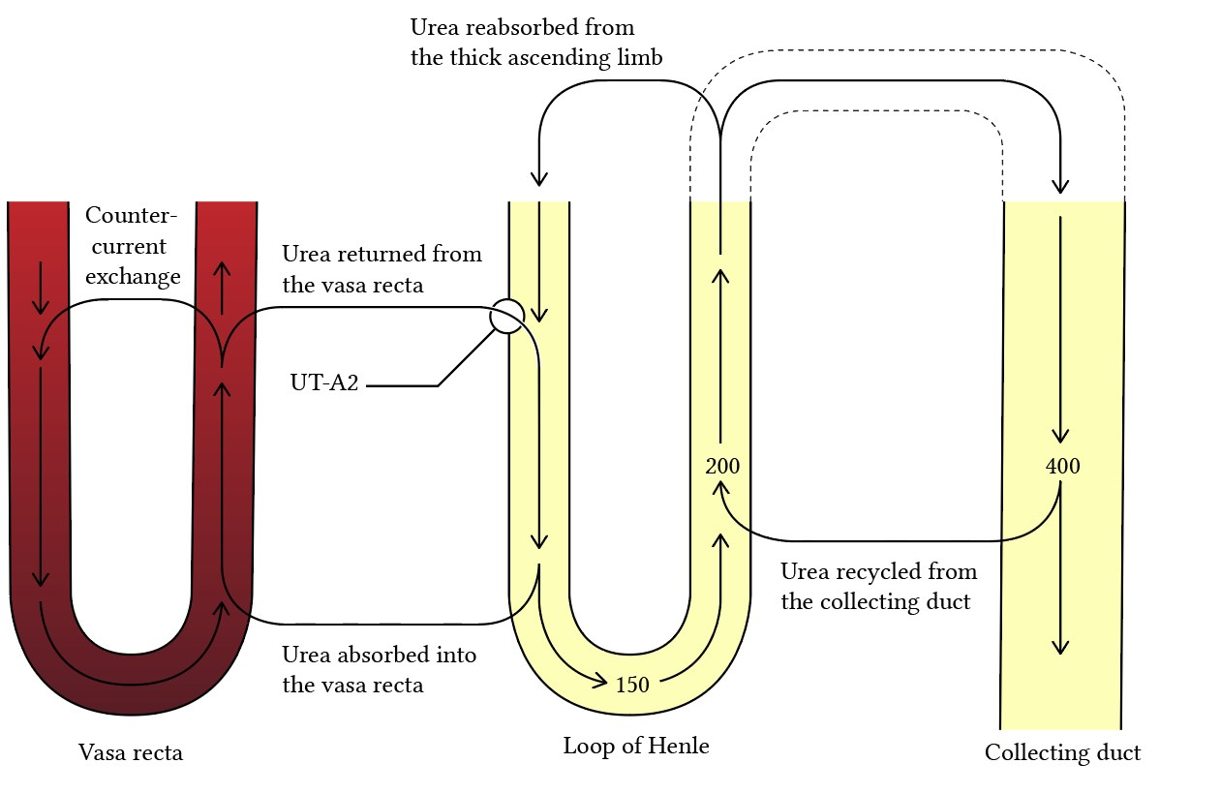
Renal Handling of Urea

Slide 22
URÉE
En cas de déshydratation majoration de la réabsorption de l’urée au niveau des différents segments rénaux.
Des valeurs élevées en urée peuvent se voir en dehors de toute insuffisance rénale.
Valeur de référence = 0.15 – 0.50 g/L

Slide 23
CREATININE

Slide 24
La créatinine
La créatinine est une molécule d’origine musculaire synthétisée à partir de la créatine phosphate. Ce dernier composé est une source importante d’énergie, rapidement mobilisée par le muscle lors d’un exercice musculaire.
La créatine est synthétisée à partir de deux acides aminés, l’arginine et la glycine, et un groupement donneur de méthyle.
Une fois formée, la créatine est phosphorylée grâce à une enzyme appelée la créatine phosphokinase (CPK). La réaction catalysée par cette enzyme est réversible.

Slide 25
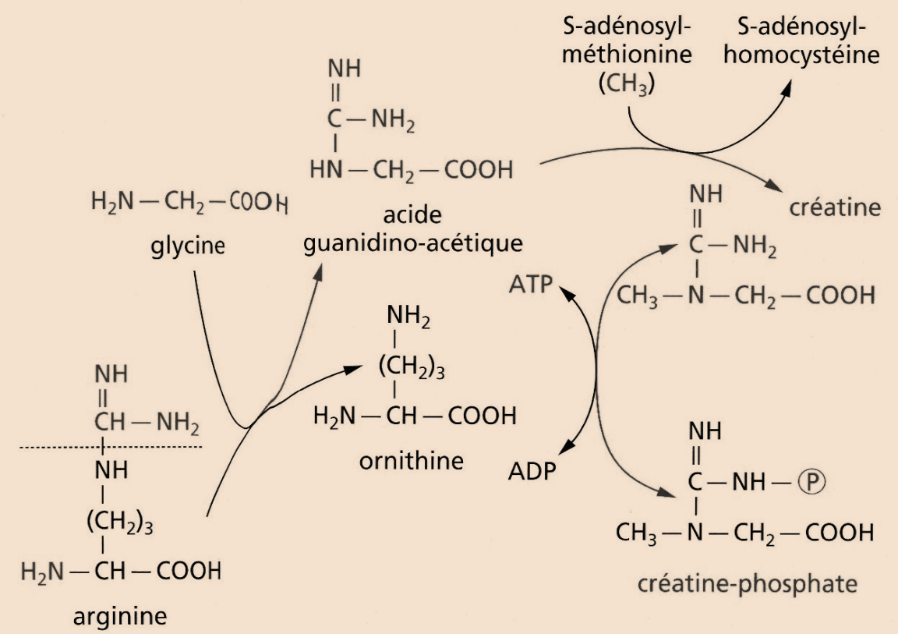
CPK

Slide 26
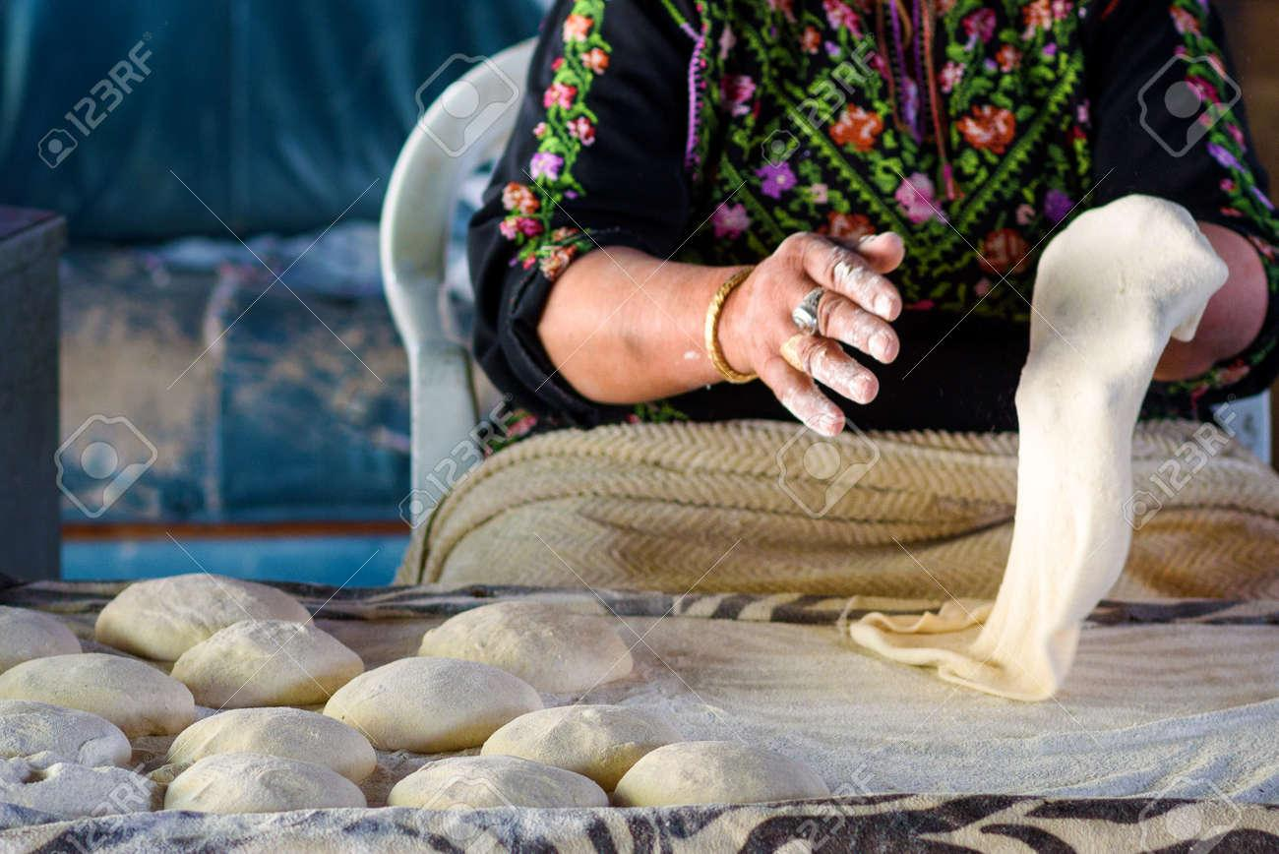
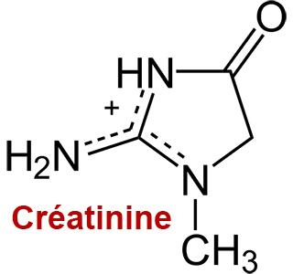
La production de la créatinine est proportionnelle à la masse musculaire, d’où la difficulté de fixer des valeurs de référence. Son élimination se fait exclusivement par le rein sans subir une quelconque réabsorption tubulaire. Cependant, la sécrétion tubulaire proximale, négligeable dans les conditions normales, devient importante en cas d’insuffisance rénale entraînant une surestimation de la clairance à la créatinine.

Slide 27
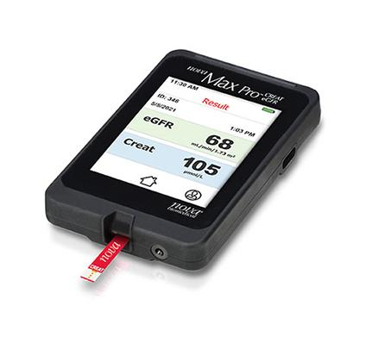
CREATININE ASSAYS
Jaffé avec défécation
Jaffé directe
Jaffé compensée
Méthodes enzymatiques
POCT
Spectrométrie de masse(IDMS; méthode de référence)

Slide 28
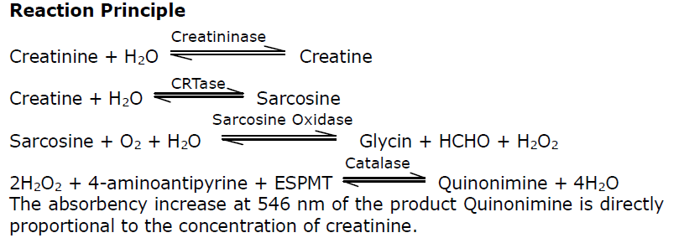
PRINCIPE DE DOSAGE
Reference value:
Homme < 14 mg/L
Femme < 12 mg/L
L’hémolyse et la lactescence sont gênantes; les résultats sont faussés en cas de gammopathy monoclonale à IgM; ne jamais congelé les réactifs;
Linéarité 1.1 jusqu’à 791 mg/L. Les interférences avec les méthodes enzymatiques sont essentiellement dues aux médicaments à haute concentration : Négatives avec le dobésilate de calcium, la dopamine, la dobutamine, la dipyrone et la N-acétylcystéine ;
Positives avec la 5-fluorocytosine, la lidocaïne, l’hydroxocobalamine, la N-éthylglycine et la D,L-proline.
Notes:
L’hémolyse et la lactescence sont gênantes; les résultats sont faussés en cas de gammopathy monoclonale à IgM; ne jamais congelé les réactifs;
Linéarité 1.1 jusqu’à 791 mg/L. Les interférences avec les méthodes enzymatiques sont essentiellement dues aux médicaments à haute concentration :
Négatives avec le dobésilate de calcium, la dopamine, la dobutamine, la dipyrone et la N-acétylcystéine ;
Positives avec la 5-fluorocytosine, la lidocaïne, l’hydroxocobalamine, la N-éthylglycine et la D,L-proline.

Slide 29
CLAIRANCE DE LA CREATININE

Slide 30
La clairance ou coefficient d’épuration plasmatique est le volume de plasma épuré par unité de temps (ml/min). Pour la créatinine la clairance est donnée par la formule suivante :
Ucréa : créatinine urinaire en mg/l ou µmol/L
Pcréa : créatinine plasmatique en mg/L ou µmol/L
V : volume urinaire en ml/min
Chez un adulte normal la clairance de la créatinine est de 120 ± 20 ml/min et pour une surface corporelle de 1.73 m². Cette valeur tend à diminuer avec l’âge.

Slide 31
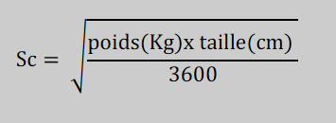
Conditions à respecter pour la réalisation d’une bonne clairance
le sujet doit boire deux litres d’eau, au minimum, durant la récolte des urines des 24 heures;
bien récolter et chiffrer la diurèse des 24 heures ;
le prélèvements sanguin doit se faire le même jour où le prélèvement urinaire est ramené au laboratoire ;
calculer la surface corporelle du sujet à partir de son poids et sa taille.

Slide 32
Pour éviter les différents écueils dans la récolte des urines de 24 heures, deux formules ont été proposées pour l’estimation du DFG:
Équation de Cockroft-Gault (C-G)
Équation de la Modification of Diet in Renal Disease (MDRD)
Âge : années
Pds : Kg
Scr : mg/dl
La valeur trouvée doit être corrigée par rapport à 1.73 m²

Slide 33
DFG (ml/min/1.73m²)= 186 x (Scr)^{-1.154} x (âge)^{-0.203} x (0.74 si femme) x (1.210 si noir)
L’équation de Cockroft-Gault est valable pour l’adulte à partir de 18 ans et sans maladie rénale. Par ailleurs, l’équation tirée du MDRD, est plus adaptée et plus précise que l’équation de Cockroft-Gault pour les sujets avec un DFG inférieur à 60 ml/min/1.73m².
Il faut préciser que les deux équations, précédemment citées, ne sont valables que chez certains groupes de sujets et que dans certaines situations, comme l’âge avancé, la malnutrition, l’obésité, les maladies musculaires, la paraplégie ou tétraplégie, l’estimation du DFG par ces équations est inadéquate. Dans ces conditions, il est recommandé de mesurer la clairance par la récolte des urines de 24 heures.

Slide 34
Pour l’enfant il faut utiliser la formule de Schwartz :
eGFR (ml/mn/1,73m²)= 0.45 X [Taille (Cm)/ créatinine (mg/dl)]
GFR : Glomerular Filtration Rate

Slide 35
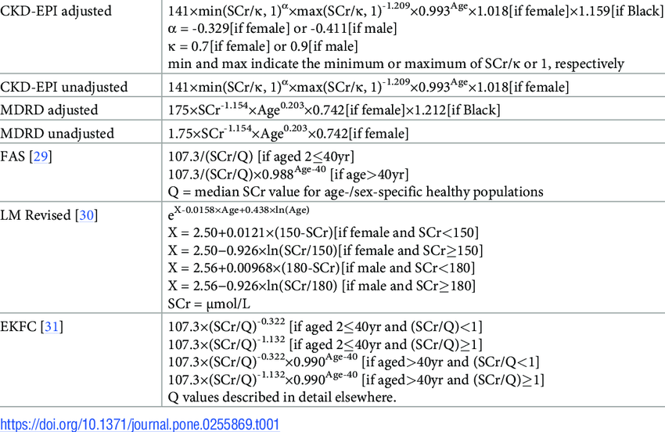

Slide 36
C-G , MDRD, CKD-EPI, EKFCcc
Despite advances in the field of GFR estimation, no equation is perfectly accurate, and GFR measurement by exogenous tracer clearance is still required in specific populations and/or specific clinical situations.
New and old GFR equations: a European perspective
Pierre Delanaye et al
Clinical Kidney Journal, 15 MARS 2023

Slide 37
PATHOLOGIES RENALES
MALADIE RENALE CHRONIQUE
MALADIE RENALE AIGUE

Slide 38
EPIDEMIOLOGY OF CKD
Notes:
ACCORDING TO ESTIMATION, about 1 in five men and about 1 in four womens between 65 and 74; and half people aged 75 or more, have CKD,
A SILENT KILLER
Affecting 10 percent of the global population and responsible for more than a million deaths each year, chronic kidney disease (CKD) has become a major public health issue [1]. In the U.S. alone 30 million people, or 15 percent of adults, are estimated to have chronic kidney disease [2]. Around the world, the number of people with chronic kidney disease continues to rise. The impact is immense; patients with CKD face diminished quality of life, higher risk of other health problems, and significant financial costs or death.

Slide 39
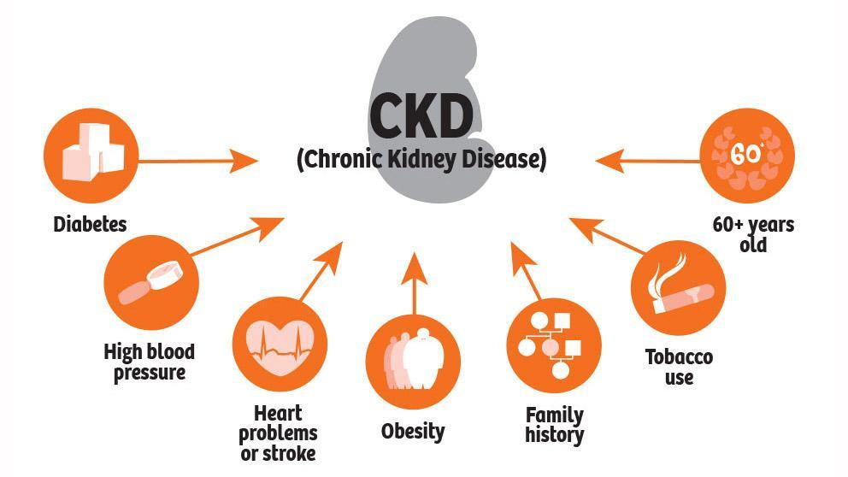
RISK FACTORS
Notes:
Risk factors include diabetes, hypertension, heart disease, smoking, obesity, high cholesterol, family history of kidney disease, and age 65 or older [5]. The most common causes of kidney disease include diabetes and high blood pressure, but population growth and aging are other factors driving higher rates of CKD. CKD may result due to infections, inflammation, or urinary system blockages such as kidney stones. Painkillers, like analgesics or antibiotics, also may cause chronic kidney disease if taken over a long period of time.

Slide 40
Definition of chronic kidney disease
Kidney function
Glomerular filtration rate (GFR) < 60 mL/min/1.73 m² for > 3 months with or without kidney damage
AND/OR
Kidney damage
>3 months, with or without decreased GFR, manifested by either
Pathological abnormalities
Markers of kidney damage, i.e., proteinuria (albuminuria)
Urine albumin-to-creatinine ratio (UACR) > 30 mg/g
Notes:
NEW DEFINITION OF CKD

Slide 41
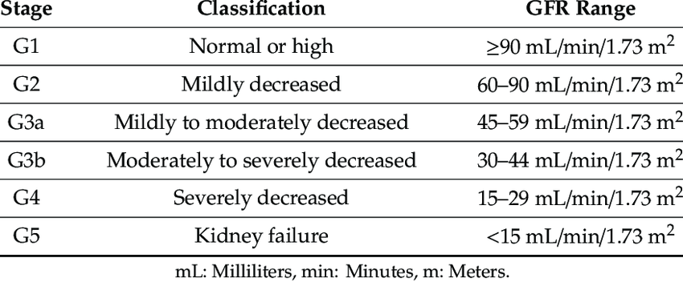
CLASSIFICATION

Slide 42
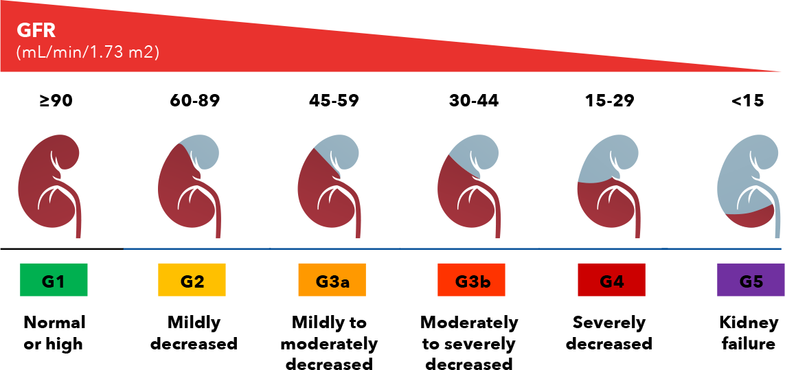
Stages of CKD by GFR
Kidney function is assessed clinically by determining the glomerular filtration rate, or GFR. This is a measure of the volume of liquid filtered from the blood by the kidneys each minute, standardized for the average body surface area of 1.73 m² .
Notes:
The KDIGO 2017 Clinical Practice Guideline suggests the classification of chronic kidney disease into five stages, based on glomerular filtration rate (or GFR), which is one of the measures of kidney function that describes the flow rate of filtered fluid through the kidney. This measure tells you how much kidney function you have. As kidney disease gets worse, the GFR number goes down
. The level of GFR and its magnitude of change over time are vital to:
the detection of kidney disease
understanding its severity (categories)
making decisions about diagnosis, prognosis and treatment
detection of CKD progression

Slide 43
MALADIE RENALE AIGUE
( lésion rénale aiguë)
-Acute kidney injury-

Slide 44
INTRODUCTION
Données américaines : 5 à 10% des sujets en soins intensifs feront un épisode d’IRA au cours de leur hospitalisation;
L’IRA reste mal connue: cause importante
d’hospitalisations prolongées ; parfois, risque de passage à la chronicité et même des décès, et donc un coût important pour la santé.
Le sepsis peut se compliquer dans 50% des cas d’une insuffisance rénale aiguë.
(Bastian Abarca Rozasa et al 2020)
Notes:
Le sepsis est considéré comme la première cause pourvoyeuse d’insuffisance rénale aiguë

Slide 45
Il est impératif de confirmer le caractère aigu de l’insuffisance rénale et de distinguer l’insuffisance rénale aiguë fonctionnelle de l’organique.
En faveur du caractère chronique de l’insuffisance rénale : les antécédents de maladie rénale, la petite taille des reins, l’anémie normocytaire normochrome, l’hyperphosphatémie, l’hypocalcémie et l’augmentation de la phosphatase alcaline.
Tout retard accusé dans le traitement de l’IRA fonctionnelle pourrait être à l’origine de lésions organiques irréversibles.

Slide 46
DEFINITIONS
Plus de 35 définitions
Un AKI se définit comme : une augmentation de la créatinine plasmatique ≥ 26,5 μmol/l (3 mg/L) au cours des 48 dernières heures OU –une augmentation récente (survenue au cours des 7 derniers jours) de la créatinine plasmatique ≥ 1,5 fois la créatinine de base OU –une diurèse inférieure à 0,5 ml/kg/h pendant au moins 6 h. ( KDIGO, 2012)
Lésion rénale aiguë ( AKI) englobe toutes les atteintes rénales minimes jusqu’à l’épuration extrarénale.
Notes:
Lésion rénale aigue englobe les modifications mineures jusqu’à la défaillance de la fonction rénale et l’épuration extrarénale.

Slide 47
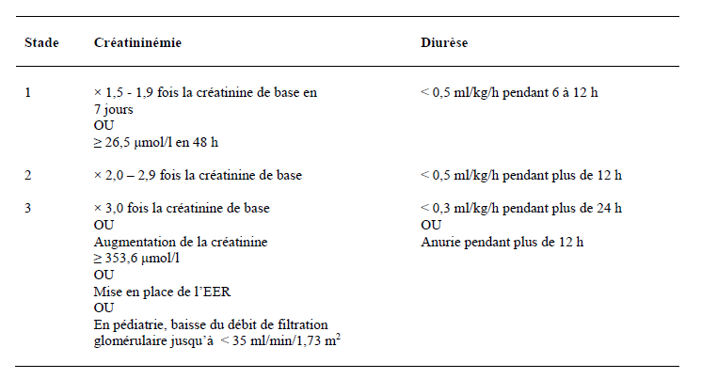
Classification de la sévérité de la lésion rénale aiguë ( synthèse de la RIFLE et AKIN )
Notes:
La créatinine et la diurèse restent des critères fonctionnels

Slide 48
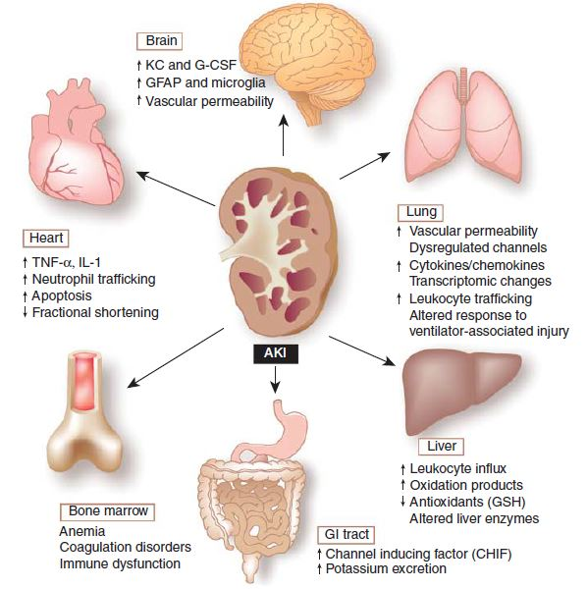
Suite à un AKI tous les organes peuvent être touchés.
AKI-induced distant organ effects. (Scheel, 2008)

Slide 50
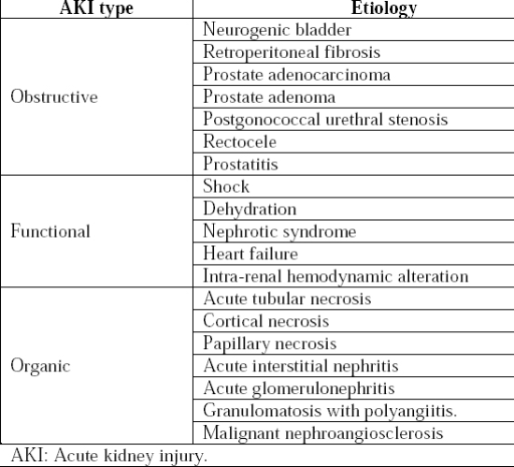
AKI ETIOLOGIES
AKI POST RENALE
AKI PRE RENALE
AKI ORGANIQUE

Slide 51
Paramètres biologiques distinguant les différentes formes d’IRA
Paramètres biologiques | IRA Pré rénale Fonctionnelle | IRA Organique
Na urinaire (meq /l ou mmol/l) FENa (%) Osmolalité urinaire (mOsm/Kg d’eau) Densité urinaire Na _{urinaire}/K _{urinaire} Urée _{plasmatique} /créatinine _{plasmatique} | < 10 < 1 > 500 >1.020 < 1 > 40 | >20 > 1 300 – 500 1.010 – 1.020 > 1 < 40

Slide 52
La fraction excrétée de sodium
Elle permet avec d’autres paramètres de distinguer l’IRA fonctionnelle de l’IRA parenchymateuse. Elle se calcule selon la formule suivante :
FENa
Dans l’IRA pré rénale, la FENa est, généralement, inférieure à 1, du fait de l’inexistence de lésions tubulaires et de l’augmentation de la réabsorption tubulaire de l’eau et du sodium en réponse à l’hypovolémie.

Slide 53
EVOLUTION DE LA LESION RENALE AIGUE
RECOVERY ?
DEATH
DIALYSIS AND RECOVERY ?
CHRONIC KIDNEY DISEASE
PERMANENT DIALYSIS

Slide 54
LES NOUVEAUX BIOMARQUEURS DE LA LESION RENALE AIGUE

Slide 55
Les nouveaux biomarqueurs
de la lésion rénale aiguë
Le diagnostic précoce de l’insuffisance rénale aiguë est important pour débuter une thérapeutique, neutraliser les causes potentiellement réversibles et limiter la progression de l’atteinte rénale, cependant le consensus de diagnostic de l’IRA repose sur deux indicateurs de la fonction rénale qui sont l’oligurie et/ou les taux de créatinine sérique dont la sensibilité et la spécificité sont limitées.

Slide 57
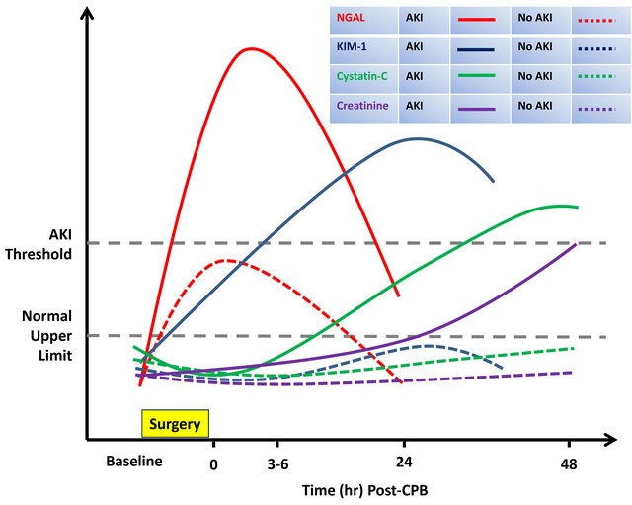
créatinine

Slide 58
La cystatine C :
La Cys-C est une protéine de faible poids moléculaire (13 Kda) produite à un taux stable par toutes les cellules nucléées, libérée dans le sang et ensuite librement filtrée par les glomérules et métabolisée dans le tube proximal. Elle a donc été considérée comme un indicateur plus sensible de la fonction rénale que la créatinine.
NGAL (Neutrophil Gelatinase–Associated Lipocalin)
Le NGAL est une petite protéine appartenant à la famille des lipocalines, qui sont spécialisées , dans la liaison et le transport de molécules lipophiles. Il est synthétisé par les polynucléaires circulants et les cellules tubulaires rénales et épithéliales. Il a un rôle bactériostatique.

Slide 59
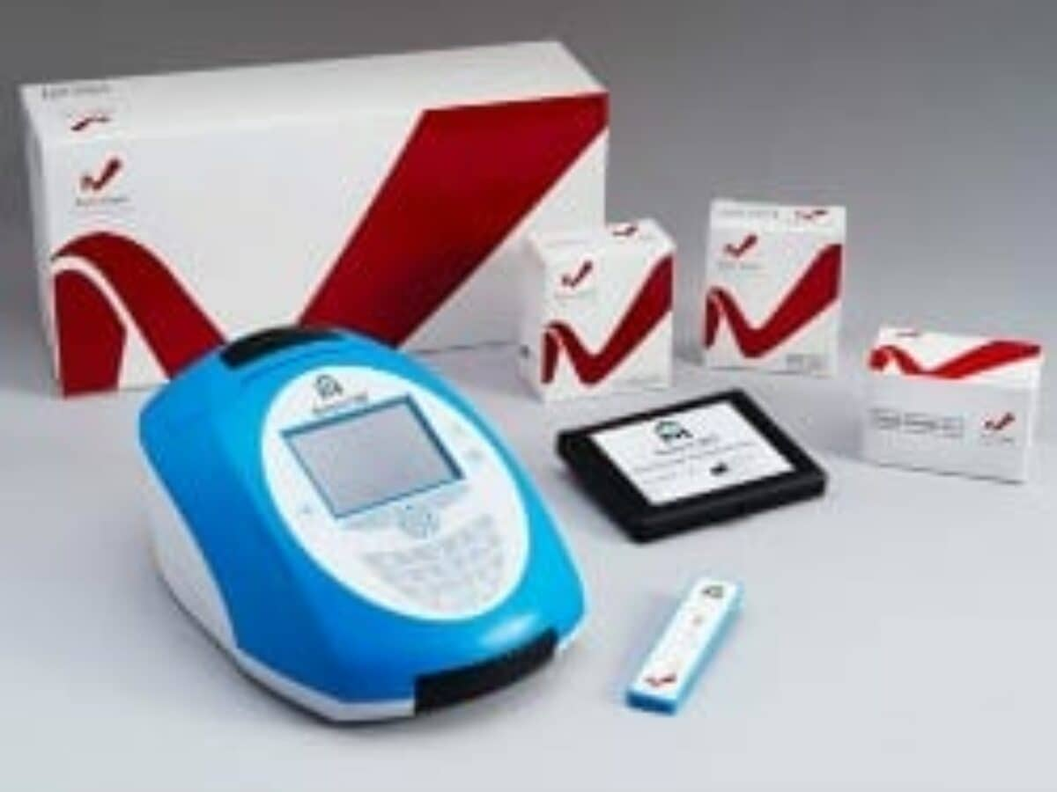
FDA Approves First-of-a-Kind Test to Detect Imminent Risk of Acute Kidney Injury
Dec 22, 2014 | Kidney Disease |
Marqueurs de stress rénal
insulin-like growth-factor binding protein 7 (IGFBP-7)
tissue inhibitor of metalloproteinases (TIMP-2)
Point of Care Testing

Slide 60
CONCLUSION
Les insuffisances rénales aiguë et chronique sont des pathologies graves qu’il faut diagnostiquer à temps.
En effet l’IRA est souvent réversible surtout lorsqu’elle est fonctionnelle.
Les deux première pathologies pourvoyeuses d’IRC sont le diabète et l’hypertension, et donc une surveillance régulière de ces malades devient impérative.

Slide 62
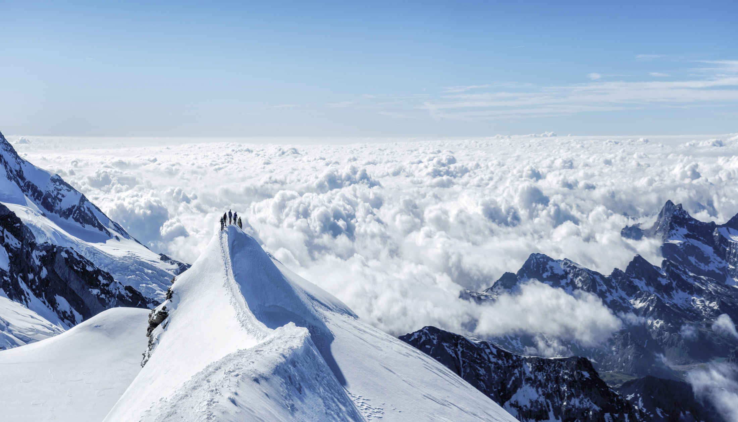
Thank You !

